Slide 1
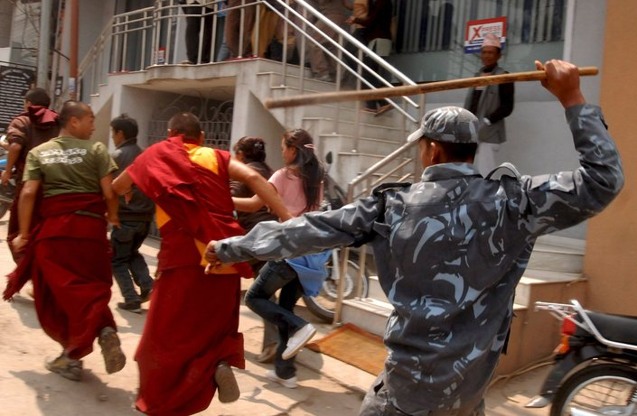
Is China nummer 1 in de wereld met hun mensenrechten?
Gemaakt door: Kas, Teun, Nic-Kee en Lucas

Slide 2
Inhoudsopgave
- Inleiding: Kas
- Wat: Teun
- Waar: Lucas
- Waarom daar: Nic-Kee

Slide 3
Inleiding
Hoofdvraag: is China nummer 1
met hun mensen rechten.
Mensenrechten zijn slecht
Activisten
Organisaties

Slide 4
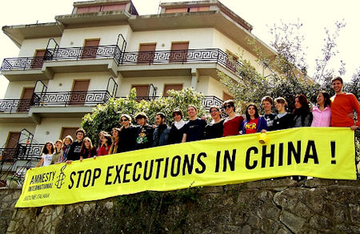
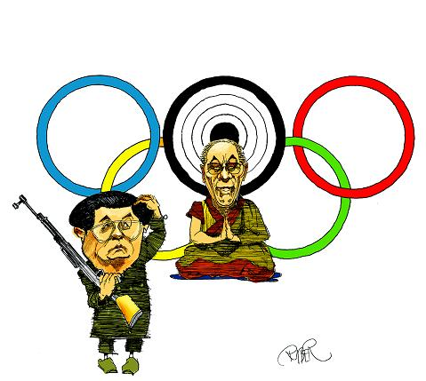
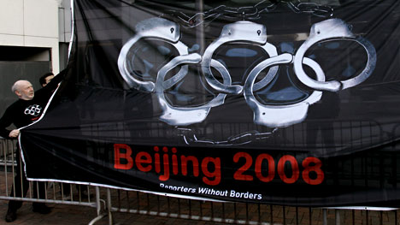
Wat?
https://www.youtube.com/watch?v=ddU8rV7_Qis
-VN
-Executies/Martelingen
-Rechtspraken
-fabrieken
-HRIC

Slide 5
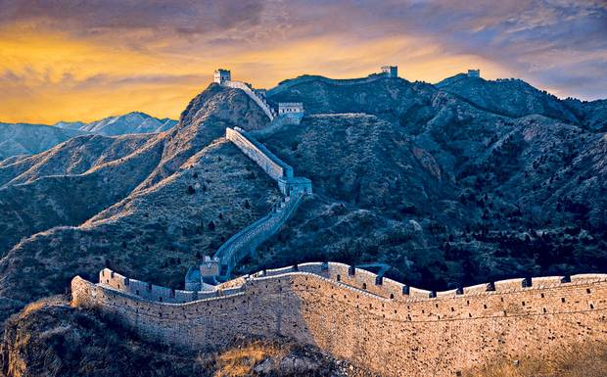
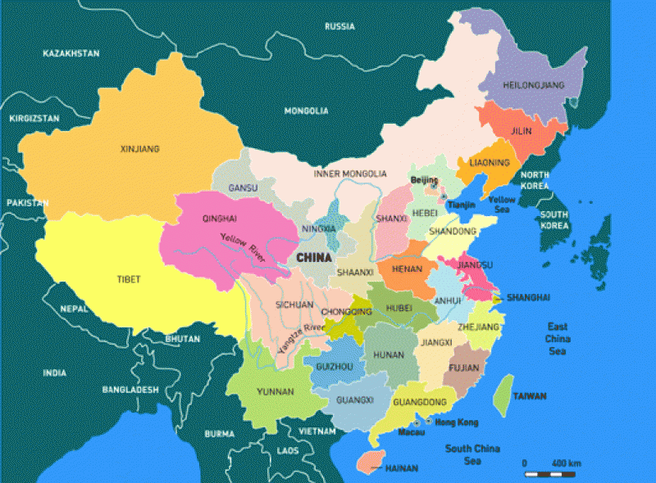
Waar?
- Zuid-Oosten
- Huizen om Fabrieken
- 70 doodstraf
- Tibet
-

Slide 6
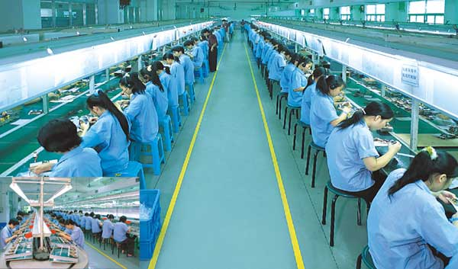
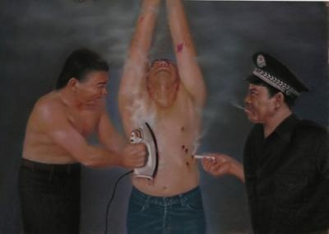
Waarom daar?
Minder martelingen
Strenger gecontroleerd

